Slide 1
Tecnología
INTEGRANTES:
María Fernanda Villa Toro
Yuliana Catalina Carmona
Maira Alejandra Viera
Curso:
11°2
11°3
I.E Alfredo Cock Arango
Medellín
2016

Slide 2
Introducción
° Biotecnología
° Nanotecnología
° Biotecnología :
-azul
-roja
-verde
° Aplicaciones de la biotecnología en Colombia

Slide 3
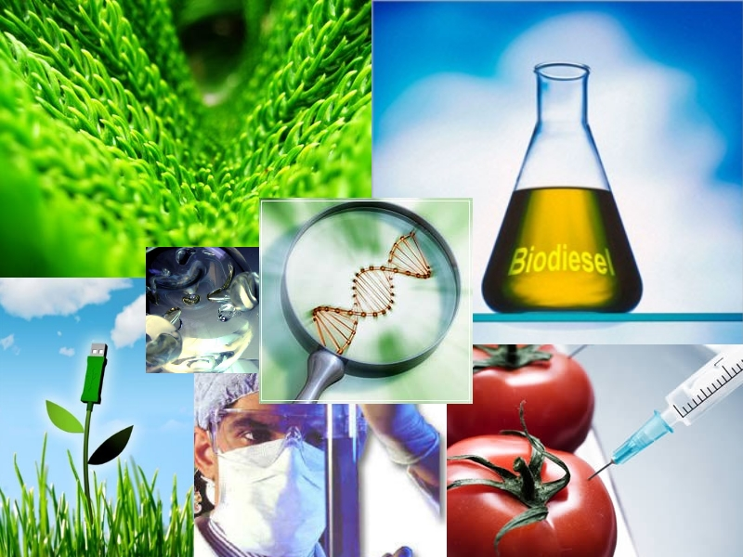
Biotecnología.
Consiste en la actualización de la maquinaria biológica de otros seres vivos de forma que resulte en beneficio para el ser humano, ya sea que se obtienen productos valioso o por que se mejora en un procedimientos industrial

Slide 4
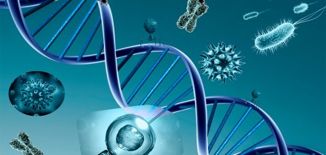
Nanotecnología.
Es usada extensivamente para definir la ciencia y técnicas que se aplican para un nivel de nanoescala , que pe trabajar la estructuras moleculares y sus átomos. En síntesis , los llevaría a la posibilidad de fabricar

Slide 5
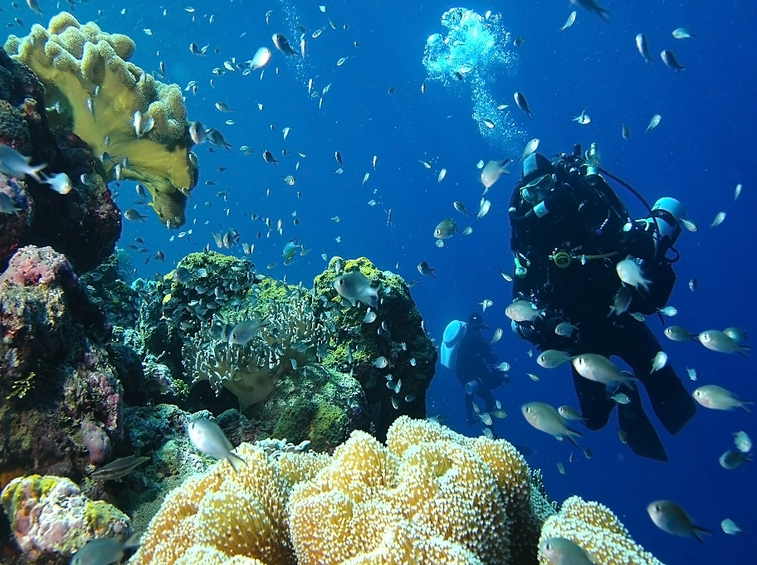
Biotecnología Azul.
Es un termino utilizado para describir las aplicaciones de la biotecnología en ambientes marinos y acuáticos. La biotecnología azul se ocupa de la aplicación de métodos moleculares y biológicos a los organismos marinos y de agua dulce.

Slide 6
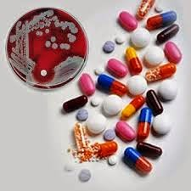
Biotecnología Roja.
Se denomina biotecnología Roja a aquella que se encuentra aplicada a la salud. Algunos ejemplos son el diseño de organismos para producir antibióticos, el desarrollo de vacunas mas seguras y nuevos fármacos, los diagnósticos moleculares, las terapias regenerativas.

Slide 7
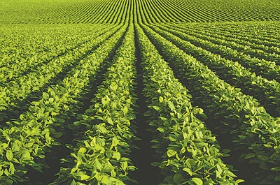
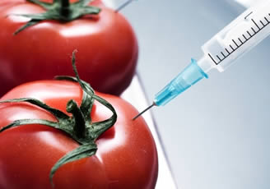
Biotecnología Verde.
El sector de biotecnología verde se divide en biotecnología agrícola y en biotecnología alimentaria. La biotecnología Verde contribuye a una agricultura mas eficiente y sostenible poniendo a disposición de los productos diferentes, y la biotecnología alimentaria

Slide 8
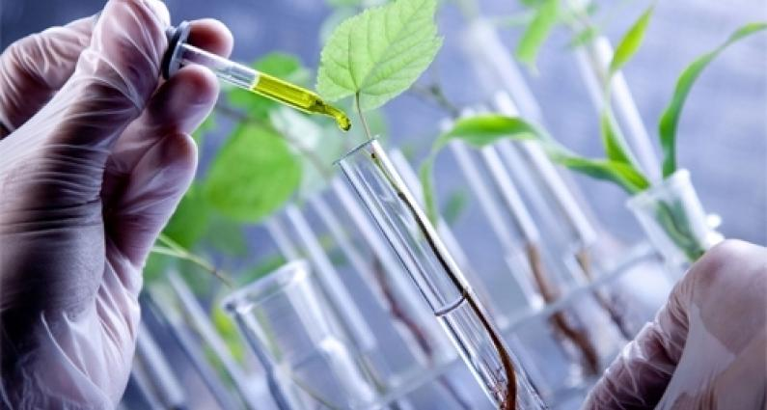
Aplicaciones de la biotecnología en Colombia
Para el 2032 , Colombia busca ser reconocido como líder en el desarrollo de producción, comercialización y exportación de productos de alto valor agregado , por ello el gobierno nacional ha diseñado una política para crear las condiciones, técnicas , institucionales.

Slide 9
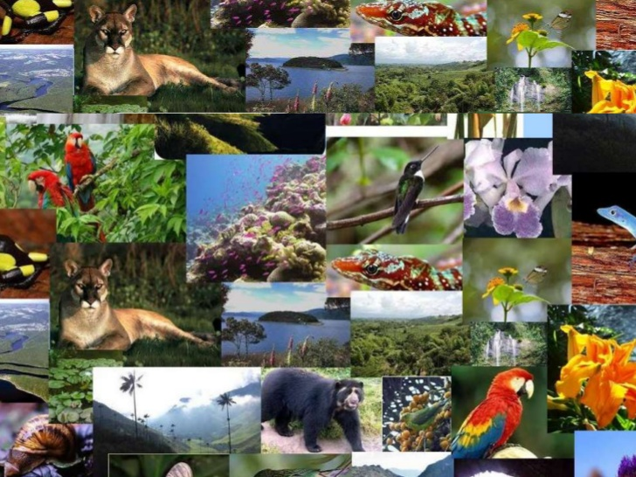
° Colombia es uno de los países con mayor biodiversidad en el mundo. Albergan el 10% de las diferentes formas de vida conocida en el planeta
° Primer país trópico y la diversidad de pisos términos del pies , con alturas sobre el nivel del mar que van desde >24 °C y <6 °C que favorecen la existencia de gran numero de ecosistemas , como:
Bosques naturales
Áreas de badanas
Picos de nieve, entre otros.

